Slide 1

REGISTROS CALIFICADOS
Sección de Autoevaluación y Acreditación
Vicerrectoría Académica

Slide 2


Registro calificado
Es un requisito obligatorio y habilitante para que una institución educación superior, legalmente reconocida por el Ministerio Educación Nacional, y aquellas habilitadas por la ley, puedan ofrecer y desarrollar programas académicos de educación superior en el territorio nacional, de conformidad con lo dispuesto en el artículo 1 de la Ley 1188 de 2008.
El registro calificado del programa académico de educación superior es el instrumento del Sistema de Aseguramiento de la Calidad de la Educación Superior mediante el cual el Estado verifica y evalúa el cumplimiento de las condiciones de calidad por parte de las instituciones de educación superior y aquellas habilitadas por la ley.
Ministerio de Educación Nacional

Slide 3
Normatividad Nacional
Decreto 1174 de 2023
Decreto 1330 de 2019
Decreto 0529 de 2024
6 institucionales
15 condiciones
Decreto 1075 de 2015
9 de programa
Decreto Único Reglamentario del Sector Educación

Slide 4
Condiciones de calidad - Institucionales
Cultura de la autoevaluación
Programa de Egresados
Modelo de bienestar
Mecanismos de selección y evaluación de estudiantes y profesores
Estructura administrativa y académica
Recursos suficientes para garantizar el cumplimiento de las metas

Slide 5
Condiciones de calidad - Programa
Investigación, innovación y/o creación artística y cultural
Relación con el sector externo
Profesores
Medios educativos
Infraestructura física y tecnológica
Denominación del programa
Justificación del programa
Aspectos Curriculares
Organización de las actividades académicas y del proceso formativo

Slide 6

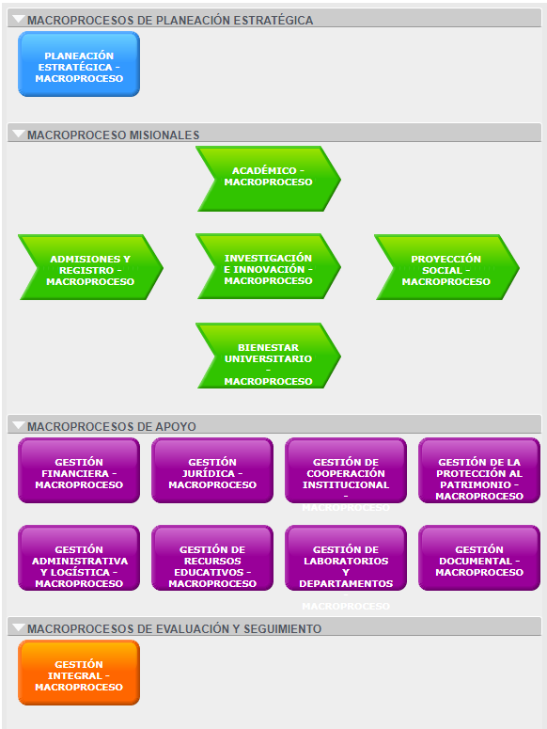
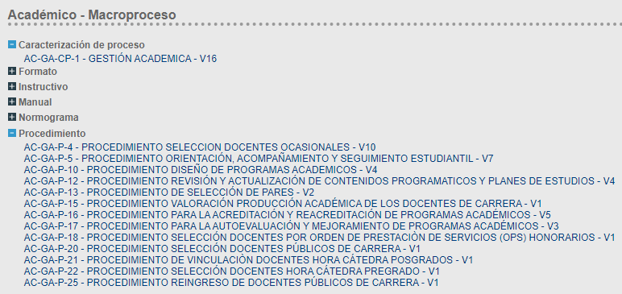
Procedimientos internos

Slide 7
Diseño de programas académicos
Estudio de Factibilidad y Pertinencia
Ficha de banco de proyectos
Elementos de entrada
1. Diseño de la propuesta curricular del programa
2. Elaboración condiciones de calidad
3. Presentación y revisión Comité de currículo y autoevaluación Facultad
4. Presentación Consejo de Facultad
5. Verificación Vicerrectoría Académica
ETAPAS
6. Presentación y aval Consejo Académico
7. Presentación y aprobación Consejo Superior Universitario
8. Presentación documentación en plataforma SACES MEN
9. Visita externa – Pares evaluadores
10. Registro Calificado

Slide 8
Reformas curriculares programas académicos
1. Diagnóstico y análisis
2. Análisis de tendencias
3. Diseño curricular
4. Discusión y aprobación del diseño curricular

Slide 9


